Slide 1
Taller para INFONOR 2017:
Introducción a la
Recuperación de la Información
Information Retrieval
(“Un gigante dormido”)
Expositores:
Eric Jeltsch, Ariel Pérez, Felipe Fernández

Slide 2
Programa del Taller
El taller de Recuperación de la Información es un Taller netamente práctico, que muestra como configurar (poner a punto) algunas herramientas de productividad, tales como SOLR, Elasticsearch, Logstash y Kibana (también conocido estos 3 últimos como, ELK), para luego verlas en acción en problemas concretos.

Slide 3
Programa del Taller
Ahora, para entender el contexto del mismo es necesario introducir una serie de conceptos, esto es, búsqueda, indexación, estructuras de datos y recuperación de información relevantes y/o irrelevantes en documentos electrónicos (datos) en diversos formatos, por ejemplo, JSON, CSV, y otros.
Finalmente se muestran ámbitos en donde la recuperación de datos y con ello, la recuperación de la información es importante.

Slide 4
Programa del Taller
Objetivos:
Al término del taller el alumno podrá conocer las herramientas SolR y ELK (Elasticsearch, Logstash y Kibana) en Java de preferencia, junto con los ámbitos en donde se pueden aplicar.

Slide 5
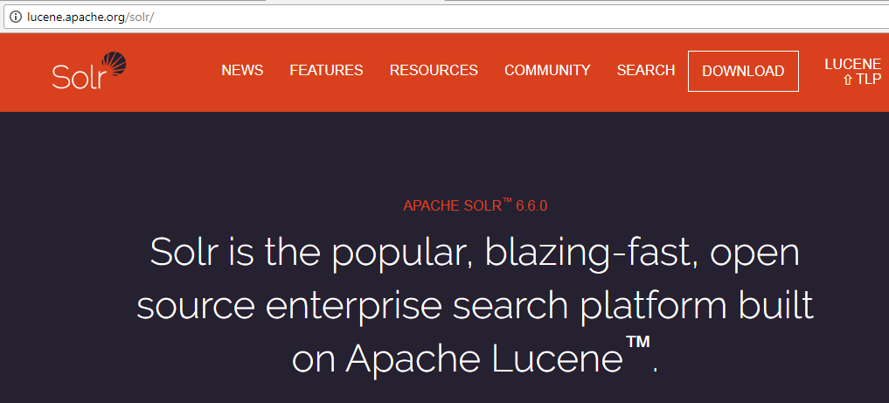
Programa del Taller

Slide 6
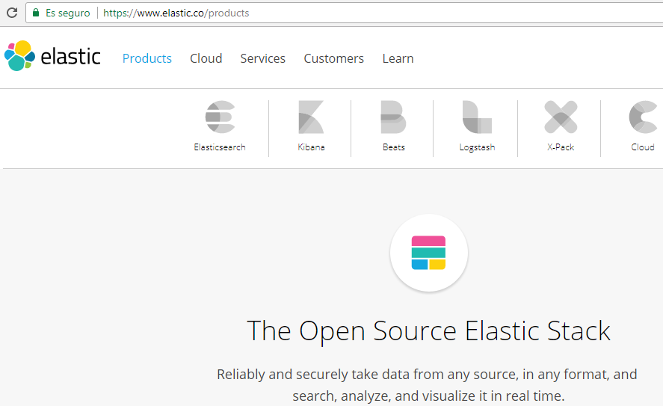
Programa del Taller
https://www.elastic.co/webinars/introduction-elk-stack

Slide 7
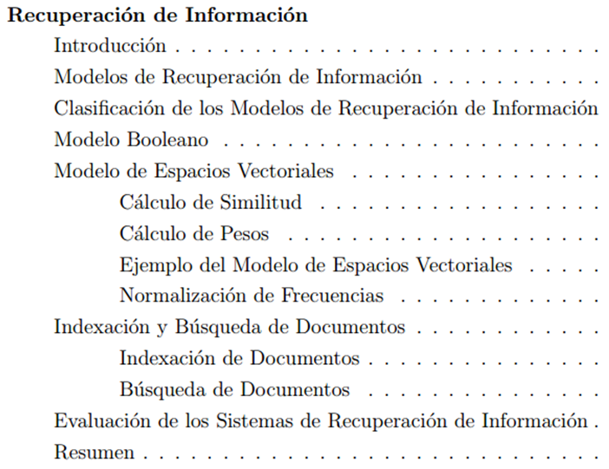
Programa del Taller: Contenidos

Slide 8
Introducción:
En primer lugar el usuario expresa su necesidad de información en el sistema mediante una consulta que es procesada por una herramienta conocida como motor de búsqueda la cual permite realizar el proceso de búsqueda y recuperación de documentos basándose en la información contenida en el índice de almacenamiento de términos.
Dependiendo del modelo de recuperación empleado en el proceso de búsqueda es posible realizar un ordenamiento de documentos de acuerdo con la similitud (relevancia) que tenga cada documento con la consulta.
Finalmente los documentos solución son presentados al usuario utilizando un modelo de visualización.

Slide 9
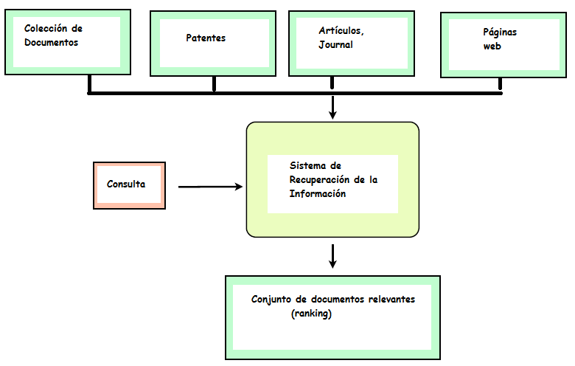
Programa del taller

Slide 10
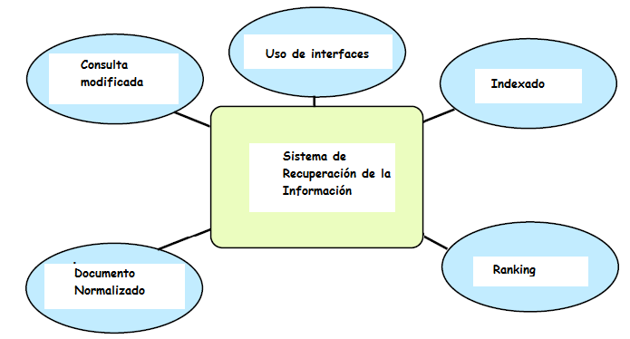
Programa del taller
Query estructuradas
Evaluación y Relevancia
Rol de los usuarios
Modelos (Vectorial, Booleno Probabilístico)
Inverted index

Slide 11

Modelo clásico de la RI
Necesidad de
Información
por parte
del usuario
Texto de input
Parse
Query

Slide 12

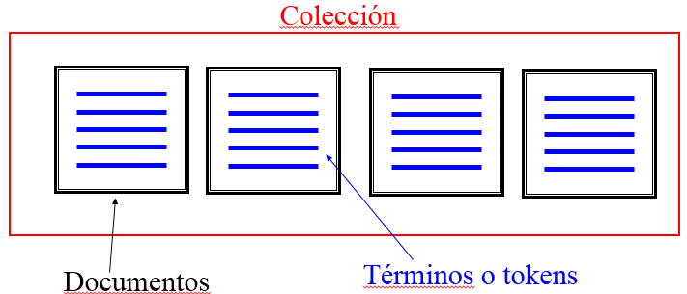
Modelo clásico de la RI
Necesidad
de Información
por parte del usuario
Texto de input
Parse
Pre-proceso
Query
Index

Slide 13
Colección de documentos
Un documento de texto digital consiste de una secuencia de words y otros símbolos, por ejemplo, puntuaciones, y otros. La palabra individual y otros símbolos son conocidos como tokens o términos.
Un documento textual puede ser:
• Free text, conocido también como unstructured text.
• Fielded text, conocido como structured text, en donde puede distinguirse las secciones, estilos, u otros markup.

Slide 14
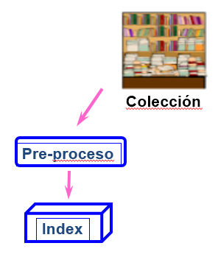





Respecto a la Colección: Pre-proceso
Documentos a ser
indexado.
Novelas, papers,escritos
Tokenizer
Token stream.
Novelas
Papers
escritos
Modulo Lenguistico
Modificando tokens (terms).
Novelas
Papers
escritos
Indexer
Novelas
2
4
Papers
1
2
Inverted index.
Escritos
13
16

Slide 15
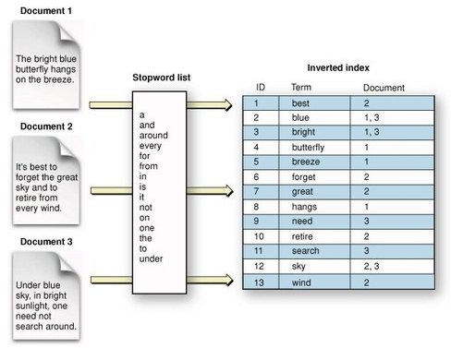

Slide 16
Programa del curso
Necesidad
de Información
por parte del usuario
Colección
Pre-proceso
Texto de input
Parse
Index
Query
Ranking o Match
Evaluación
Reformular Query

Slide 17
Programa del curso
Necesidad
de Información
por parte del usuario
Análisis Léxico y stop words
Colección
Pre-proceso
Texto de input
Parse
Query
Index
Ranking o Match
Evaluación
Reformular Query

Slide 18
Programa del curso
Necesidad
de Información
por parte del usuario
Análisis Léxico y stop words
Colección
Pre-proceso
Texto de input
Parse
Query
Index
Ranking o Match
¿Cuál es el ranking?

Slide 19
Programa del curso
Necesidad
de Información
por parte del usuario
Análisis Léxico y stop words
Colección
Pre-proceso
Texto de input
Parse
Query
Index
Ranking o Match
¿Cuál es el ranking?
¿cómo se construye el index ?

Slide 20
Programa del curso
Necesidad
de Información
por parte del usuario
Análisis Léxico y stop words
Colección
Pre-proceso
Texto de input
Parse
Query
Index
Ranking o Match
¿Cuál es el ranking?
¿cómo se construye el index ?
Visualización

Slide 21
Programa del curso
Necesidad
de Información
por parte del usuario
Análisis Léxico y stop words
Colección
Pre-proceso
Texto de input
Parse
Query
Index
Ranking o Match
¿Cuál es el ranking?
Query
Reformulada
Visualización

Slide 22
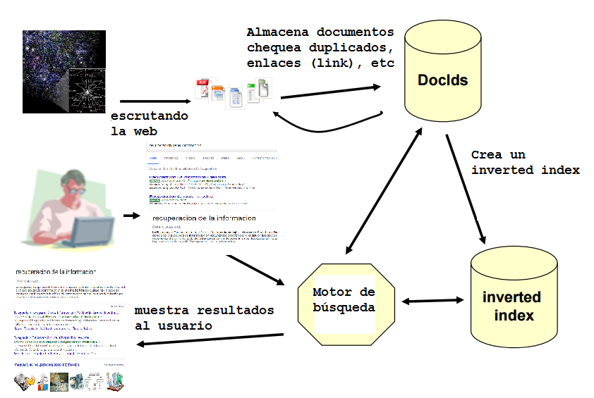

Slide 23
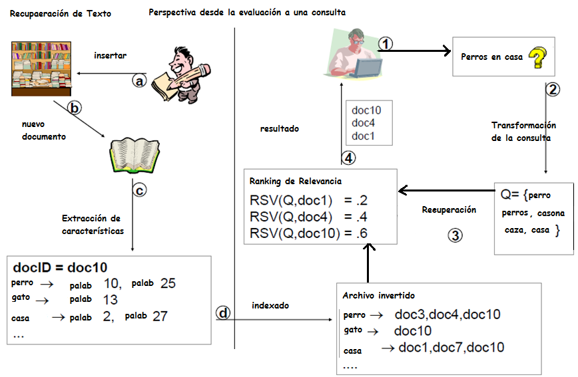

Slide 24
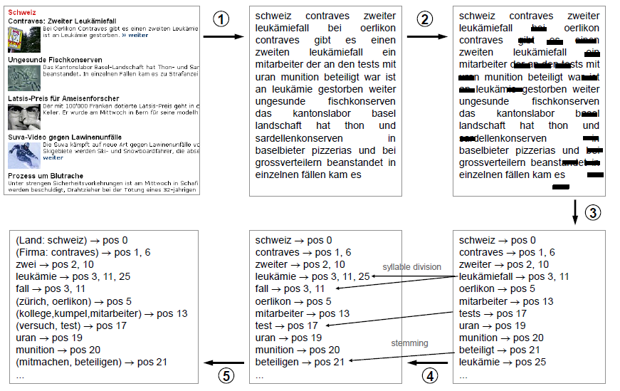
TOKENIZING, STOPPING AND STEMMING USING APACHE LUCENE
http://jmlr.csail.mit.edu/papers/volume5/lewis04a/a11-smart-stop-list/english.stop

Slide 25
Contextos: Ejemplos
Filtramos todos los “tweet” que contengan el nombre de un producto. http://twitter4j.org/en/index.html (twitter4j)
Refinamos los resultados introduciendo campos del tipo (“precio” ) + (“barato”, “caro”, “económico”, etc..) , teniendo en cuenta el idioma en el que se generan los tweet.
Volcado a BBDD si es necesario: Insertamos en una tabla el registro del tweet con la calificación identificada (idioma, localización geográfica, u otros.)
Informes: Creamos informe que permita realizar análisis por tiempo y campos de calificación. Hay que considerar que este informe puede ser actualizado en tiempo real, al menos así lo hace ELK.

Slide 26
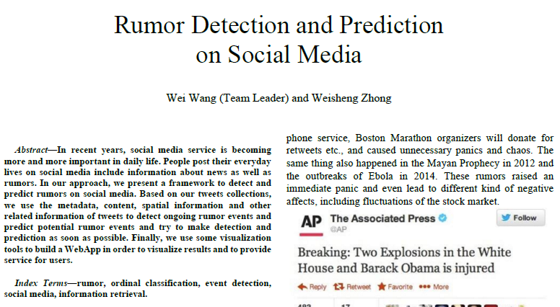

Slide 27
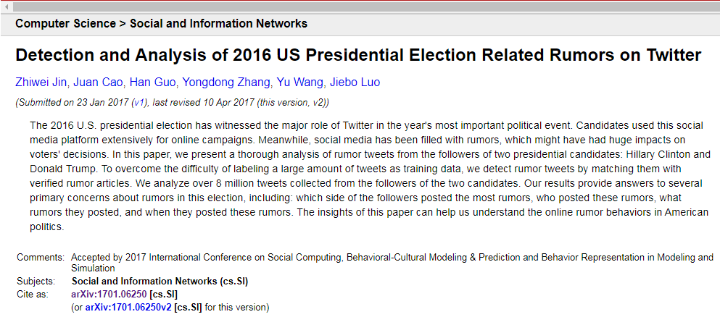

Slide 28
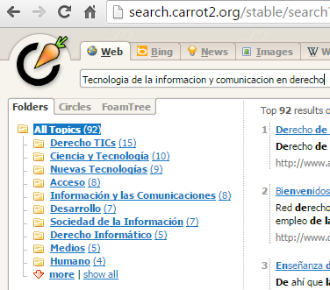
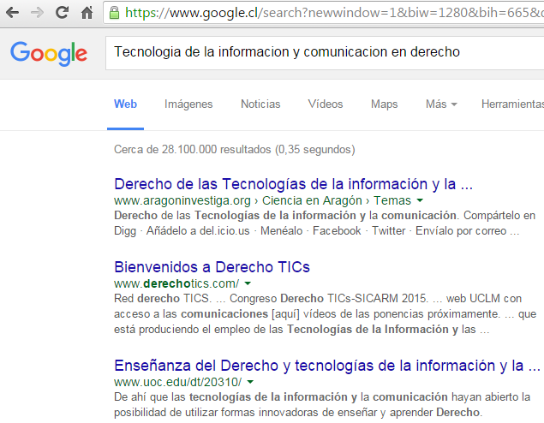
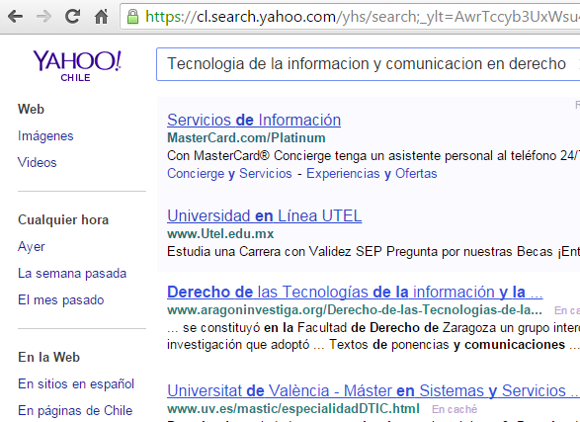
Organización de los resultados, usados por algunos
motores de búsqueda

Slide 29
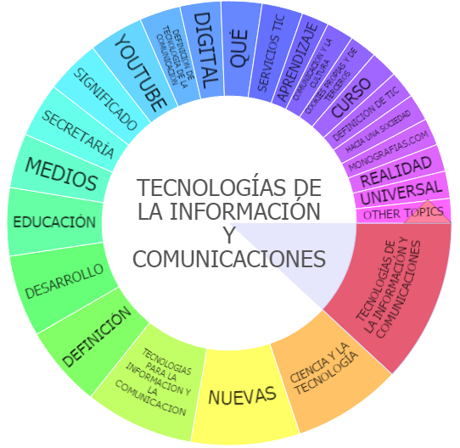
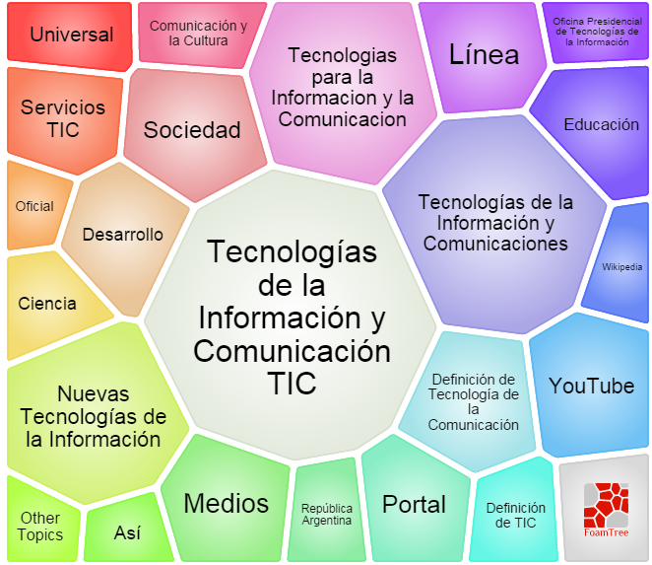
Organización de los resultados en Carrot2

Slide 30
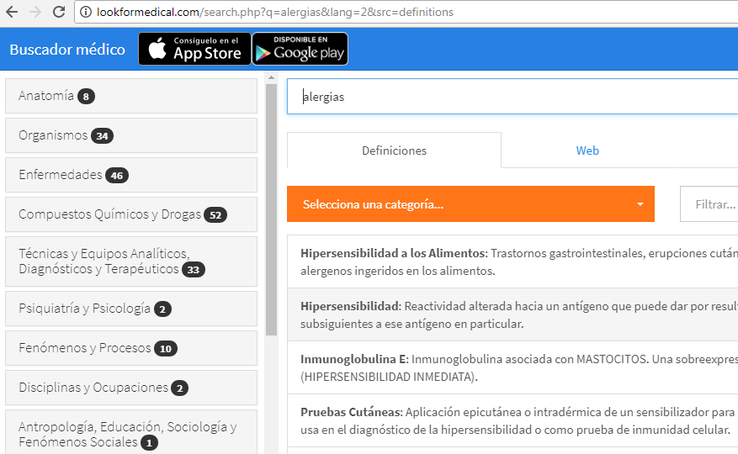
Organización de los resultados
https://rua.ua.es/dspace/bitstream/10045/36215/1/tesis_fernando_ruiz_rico.pdf

Slide 31
Recuperación de la Información:
Dados
- N- documento (D0, D1, …, Dn)
- Consulta del usuario Q
Problema:
Lista rankeada de k-documentos Dj (0<j<n) que coinciden con la consulta lo suficientemente bien;
ranking con respecto a la relevancia de los documentos asociados a la consulta.

Slide 32
Colección consiste de Documentos
Documentos: La unidad básica sobre la cual se desea automáticamente indexar
Tokens o términos: Unidad básica de un documento, el que usualmente consiste de texto Palabras, o frases, números o fechas, etc
Colección o repositorios: Una particular colección de documentos.
Query: Requerimientos para ciertos documentos sobre un tópico.

Slide 33
Algunos conceptos relevantes:
Precision: que fracción de los resultados entregados resultan ser relevantes ante la necesidad de información?
Recall: que fracción de documentos relevantes en la colección fueron entregados por el sistema?
Un documento es relevante si existe alguno en donde el usuario percibe que la información que contiene se asemeja con la información que se necesita.

Slide 34
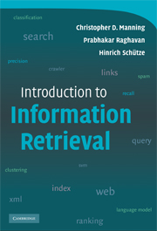
Bibliografía
Bibliografía: Libro guía en lo referente a Teoría.
Introduction to Information Retrieval. Christopher D. Manning, Prabhakar Raghavan, and Hinrich Schuetze, Cambridge University Press, 2008.
http://nlp.stanford.edu/IR-book/
http://nlp.stanford.edu/IR-book/newslides.html
http://www.cs.virginia.edu/~hw5x/Course/IR2015/_site/

Slide 35
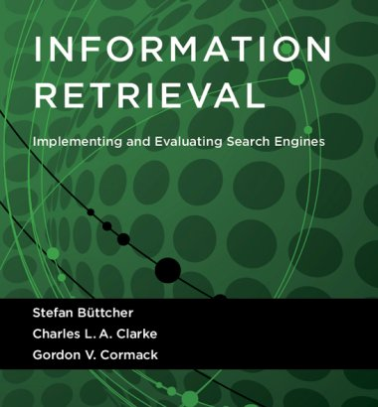
Programa del curso
Bibliografía:
Modern Information Retrieval (2nd Edition). Ricardo Baeza-Yates and Berthier Ribeiro-Neto, Addison-Wesley, 2011.
Search Engines: Information Retrieval in Practice. Bruce Croft, Donald Metzler, and Trevor Strohman, Pearson Education, 2009.
http://www.ir.uwaterloo.ca/book/

